Slide 1

Seminar – uke 9
Magnus Stokkeland
magsto@uio.no

Slide 2
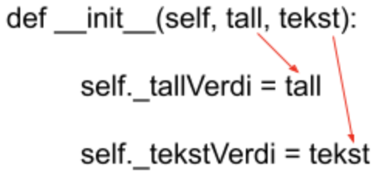
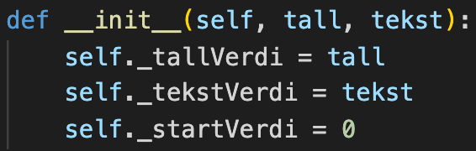
Repetisjon: Konstruktør
Konstruktøren setter instansvariablene til et objekt
Hva gjør vi hvis vi har en verdi som skal være lik for hvert objekt i klassen?

Slide 3
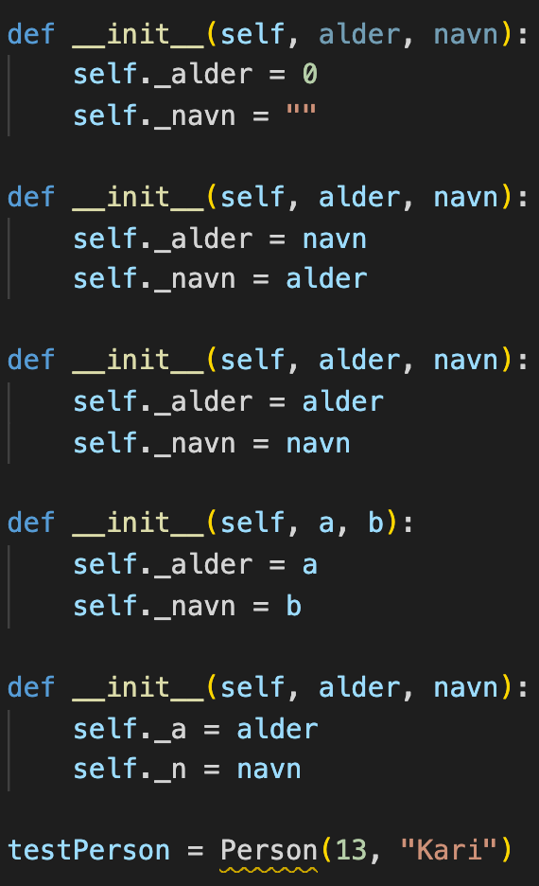
Oppgave! Hva blir verdien til instansvariablene her?
Notes:
Repeter hvorfor vi har __init__ og ikke bare sett-metoder (feks settNavn).
Vi ønsker å kreve at alle instanser av en type objekt har visse attributter. Feks når vi lager “bil” så skal det sendes inn et registreringsnummer.

Slide 4
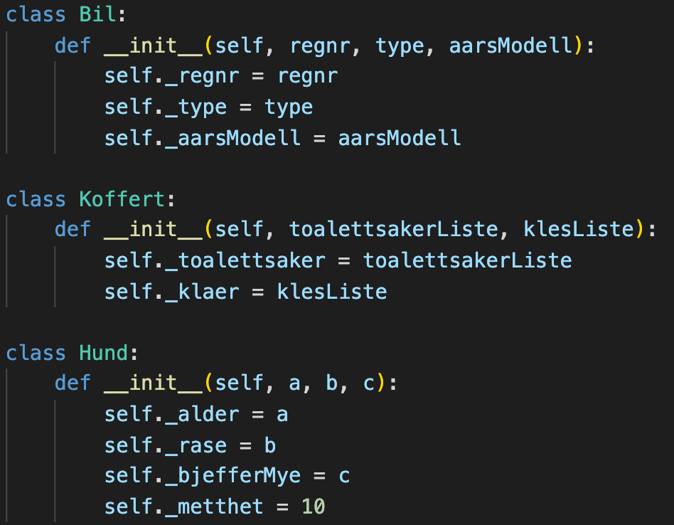
Oppgave!
Gitt følgende tre klasser, opprett tre instanser av hver klasse, og gi de hensiktsmessige verdier som parametre
Notes:
Livekoding med løkker!

Slide 5
Return vs. Print
Mange er litt forvirret når det kommer til forskjellen på ’return’ og ‘print()’
Print skriver ting til terminalen, men det er ikke alltid man vil at det skal skje. Ofte vil vi hente ut eller behandle informasjon, for så å bruke det videre i programmet
Får dere beskjed i en oppgave om å «returnere», eller «hente» så skal dere bruke ‘return’
Løkker og return?

Slide 6
Magiske metoder: __str__
Avgjør hvordan vi representerer klassen når vi printer ut en instans av den
Returverdien fra denne metoden er det vi printer når vi printer et objekt

Slide 7
Kort om oblig 7
Litt usikkerhet rundt sjekkArtist()
Metoden skal ta inn et artistnavn som parameter
Hvis ett av ordene i parameter-navnet stemmer overens med ett av ordene i instansvariabel-navnet skal metoden returnere true

Slide 8
Oppgave!
Lag en klasse blomst. En blomst har en art, en høyde, en variabel som sier om blomsten har det bra eller ikke (boolean), og en verdi som sier hvor lenge det er siden blomsten sist ble vannet. Konstruktøren setter alle disse verdiene, når en blomst blir opprettet vil den alltid ha det bra og ha 0 dager siden siste vanning.
Skriv følgende metoder:
  hentStatus(): returnerer variabelen som sier om blomsten har det bra eller ikke
  skrivUtInfo(): skriver ut en info-streng om blomsten
  nesteDag(): øker antall dager siden sist blomsten ble vannet med 1. Hvis det er mer enn tre dager siden blomsten sist ble vannet skal statusen bli «dårlig». Hvis statusen til blomsten er «bra» skal den vokse med 1 cm
  vann(): hvis det er mindre enn tre dager siden blomsten er vannet skal statusen bli «dårlig» (overvanning), ellers skal statusen bli «bra»
  __str__(): returnerer en beskrivende streng om blomsten
  __eq__(annenBlomst) (valgfri): tar inn en annen blomst som parameter og returnerer True om blomstenes art er lik, og False om den ikke er det
Lag et testprogram for å teste klassen
  Prøv også å printe selve objektet

Slide 9
Trix/Oblig

